Slide 1
Workshop: Rapid App Development
Bo Hanssen

Slide 2

Wat gaan we vandaag doen?
Spring Boot 2.0
Demo Project: https://bitbucket.org/bohanssen/demo/downloads/
Notes:
Start een project: https://start.spring.io/
Wat is spring boot?
Framework.
Ontzorgt de developer.
Doormiddel van starter projecten / auto configuratie.
Geen code generatie of XML configuratie!
Demo project: Video catalogus gebackt door een CDN

Slide 3
Demo

Slide 4
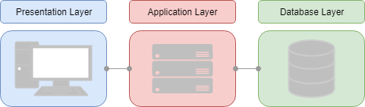
Three Tier Architecture
Notes:
Waarom deze ontkoppeling?
Even de lagen aanstippen in de code.

Slide 5
Workshop: new Feature (REST)
Nieuwe video’s opvoeren in catalogus.
Comments toevoegen aan video’s

Slide 6
Links
https://start.spring.io/
https://spring.io/guides/gs/spring-boot/
https://content.pivotal.io/springone-platform-2017/from-zero-to-hero-with-spring-boot-brian-clozel
https://content.pivotal.io/springone-platform-2017/its-a-kind-of-magic-under-the-covers-of-spring-boot-brian-clozel-st%C3%A9phane-nicoll

Slide 7
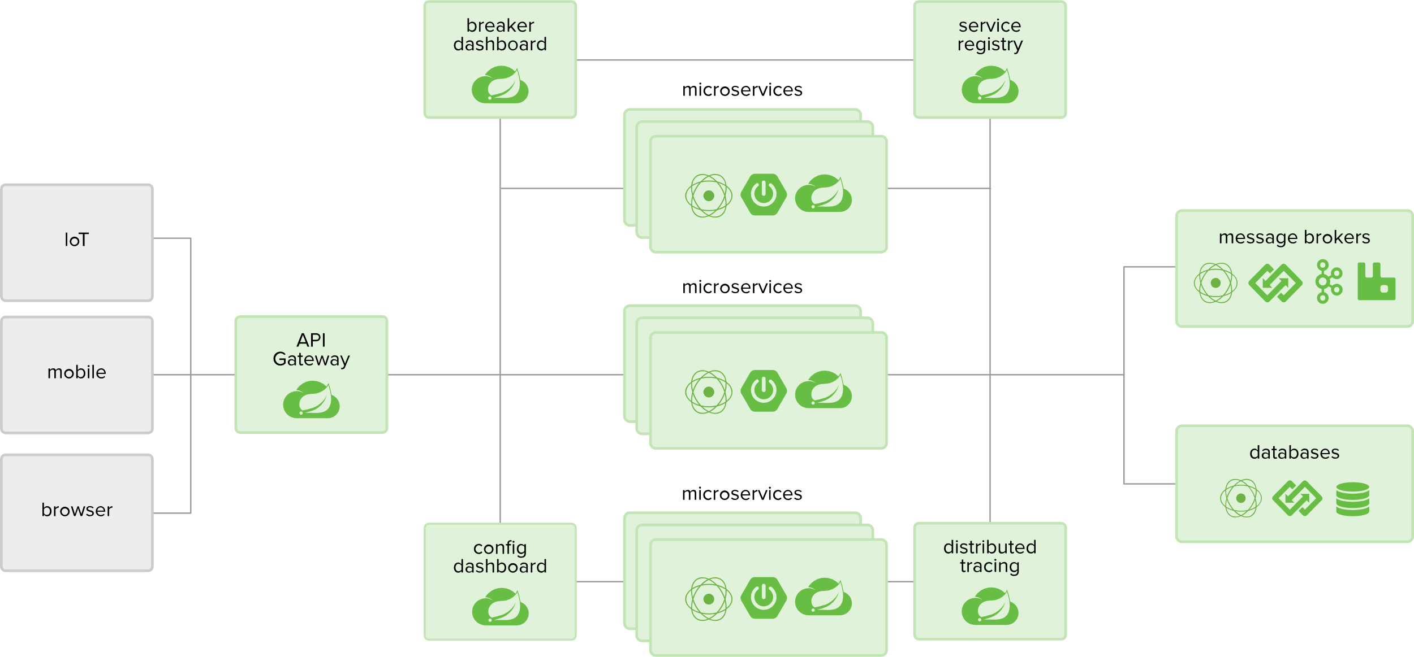
Bonus slide: Waarom geen Data koppeling tussen video item en Tag?
Notes:
Stel we willen deze applicatie verder uitbouwen (Netflix Schaal) dan hebben we los gekoppelde entiteiten nodig om het opsplitsen in microservices mogelijk te maken.

